Slide 1
[마스터 전략] 글로벌 김 수출 EDA & 1인 무역회사 시장개척
Star Market 4개국, 조미김 고마진 포지셔닝 및 4단계 실전 개척 프로토콜

Slide 2
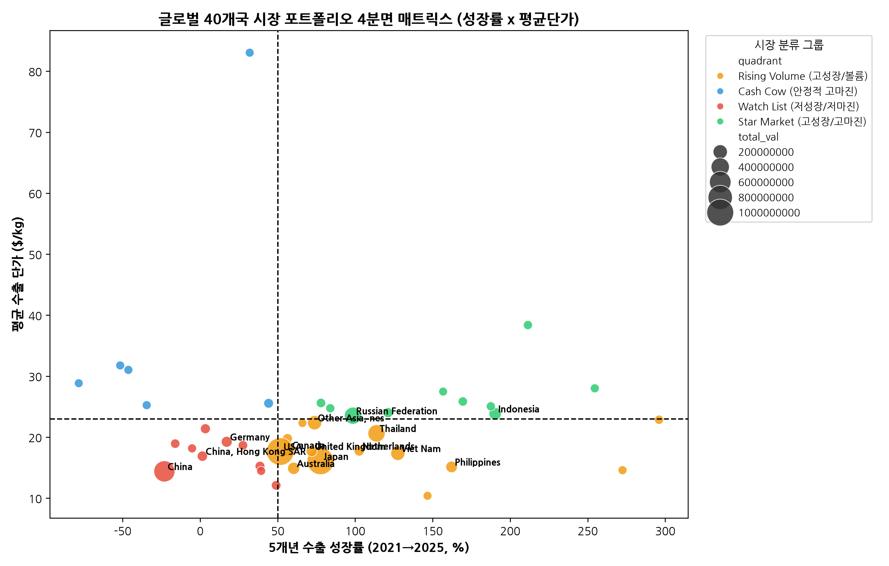
해유 김 수출 종합 EDA & 1인 무역회사 시장개척
글로벌 40개국 4분면 포트폴리오 매트릭스 (Star Market 4개국)
★ Star Market 4개국 (최우선 개척)
1. UAE: 5년 성장 +187.5%, 단가 $25.06/kg (할랄 K-스낵)
2. 폴란드: 5년 성장 +121.2%, 단가 $24.01/kg (동유럽 Hub)
3. 콜롬비아: 5년 성장 +156.7%, 단가 $27.47/kg (남미 고마진)
4. 튀르키예: 5년 성장 +254.5%, 단가 $28.01/kg (초고마진 틈새)
💡 1인 무역상 전략 핵심:
• 조미김 완제품(HS 200899) 스낵에 100% 사격 집중
• $20~$30/kg 이상 소비자가격을 형성하는 프리미엄 포지셔닝
• 초기 LCL 소량 수송 및 현지 E-Commerce 직입점

Slide 3
해유 김 수출 종합 EDA & 1인 무역회사 시장개척
조미김 Top 10 유망 타깃 시장 & 현지 바이어 파트너십
🎯 주요 국가별 컨택 가능 잠재 바이어 / 수입상 리스트
• USA: Assi Rhee Bros, H-Mart, Harvesko, Weee!
• Japan: E-Mart Japan, Gyomu Super, CJ CheilJedang Japan
• Russian Fed.: X5 Retail Group, Magnit, Koros Co.
• Canada: T&T Supermarket, PAT Mart, Galleria Supermarket
• Poland: Kuchnie Świata, Asian House Poland, Allegro Sellers
• UAE: Choithrams, Lulu Hypermarket, Kibsons, Al Maya Group
• Kazakhstan: Magnum Cash & Carry, Shin-Line, Small Supermarket
• Türkiye: Macrocenter, Gurme Park, Happy Center

Slide 4
해유 김 수출 종합 EDA & 1인 무역회사 시장개척
1인 무역회사 실전 4단계 개척 프로토콜
Step 1
고마진 포지셔닝
조미김 완제품 스낵 지퍼백 파우치 소포장 비건 & 할랄 인증
Step 2
KOTRA 바이어 발굴
무역관 지사화 사업 EC21, Kompass 활용 샘플 무료 항공 배송
Step 3
LCL 물류 & 라벨링
초기 1~2 Pallet LCL 해상 운송 재고 최소화 현지어 영양성분 라벨
Step 4
E-Commerce & 숏폼
Amazon, Noon, Allegro 현지 크로스보더 입점 틱톡 K-Food 숏폼 챌린지

